Slide 1


Droit des femmes et laïcité, dimension internationale
27 octobre 2018, La Roche-sur-Yon
Annie Sugier

Slide 2
La laïcité un outil d’émancipation, pourquoi ?
Qui est gêné par une religion
dominante ?
Qu’en est-il pour les femmes ?
Années 70, un tournant
Activisme des religions
La laïcité est-elle suffisante ?

Slide 3
(1) Les hommes de pouvoir !
Exemple France
1516, François 1^{er:} Concordat de Bologne
1789, La Révolution: déclaration 1789, état civil, mariage civil, serment à la nation, biens de l’Eglise, etc..
1801, Napoléon: Concordat de 1801
1905, La IIIème République: Loi de séparation de 1905
Exemple Angleterre
1531, Henri VIII: rupture avec Rome, se déclare chef de l’Eglise Anglicane.

Slide 4
(2) Les croyants des autres religions
1517 : Luther - 95 thèses démontrant les travers de l’Église
1562-1598 : Les guerres de religion
1598 : Henri IV signe l’Édit de Nantes
Il y aura d'autres épisodes :
Louis XIV : révocation de l’Édit de Nantes ( 1685)
Louis XVI : Édit de Versailles, retour à la tolérance (1787)
Et la Révolution et la suite

Slide 5
(3) Les philosophes, les scientifiques …
1600, Giordano Bruno (l'univers est infini!) brûlé à Rome
1633, Galilée (l’héliocentrisme!) abjure devant le St Office
1680, Locke (la lettre sur la tolérance)
1762, Voltaire ( le Traité sur la tolérance, après l’affaire Calas)
1751-1772, Les Encyclopédistes (opposition de l’Église)
Vers la Révolution….
Vers la loi de 1905…
Mais le créationnisme existe encore et toujours…
Quid des femmes ?

Slide 6
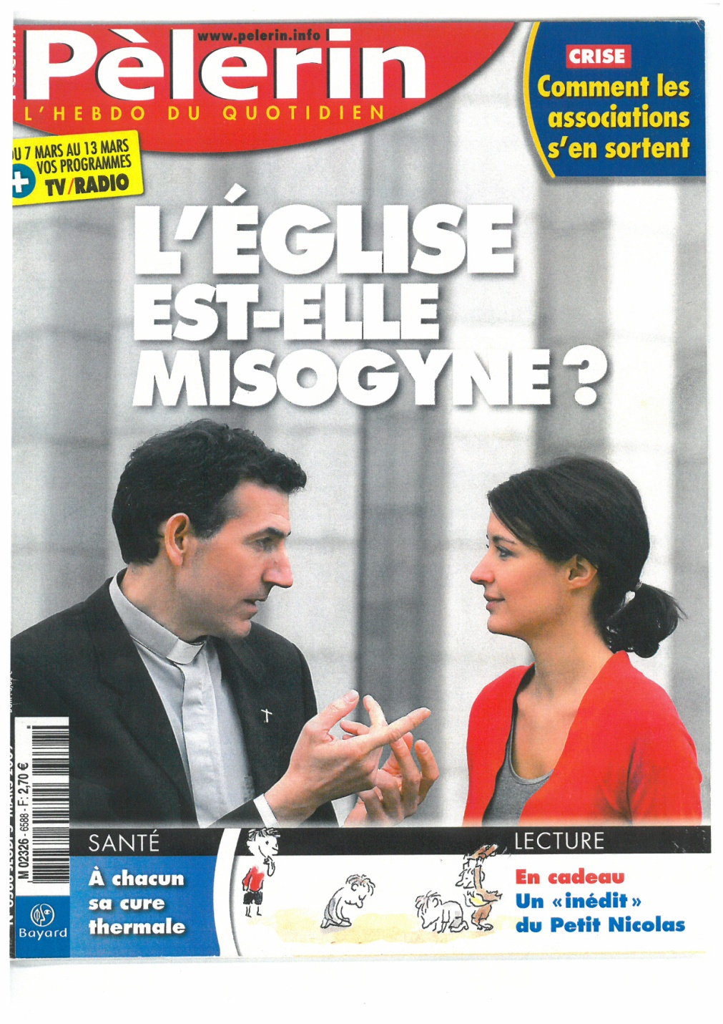

Slide 7


Slide 8
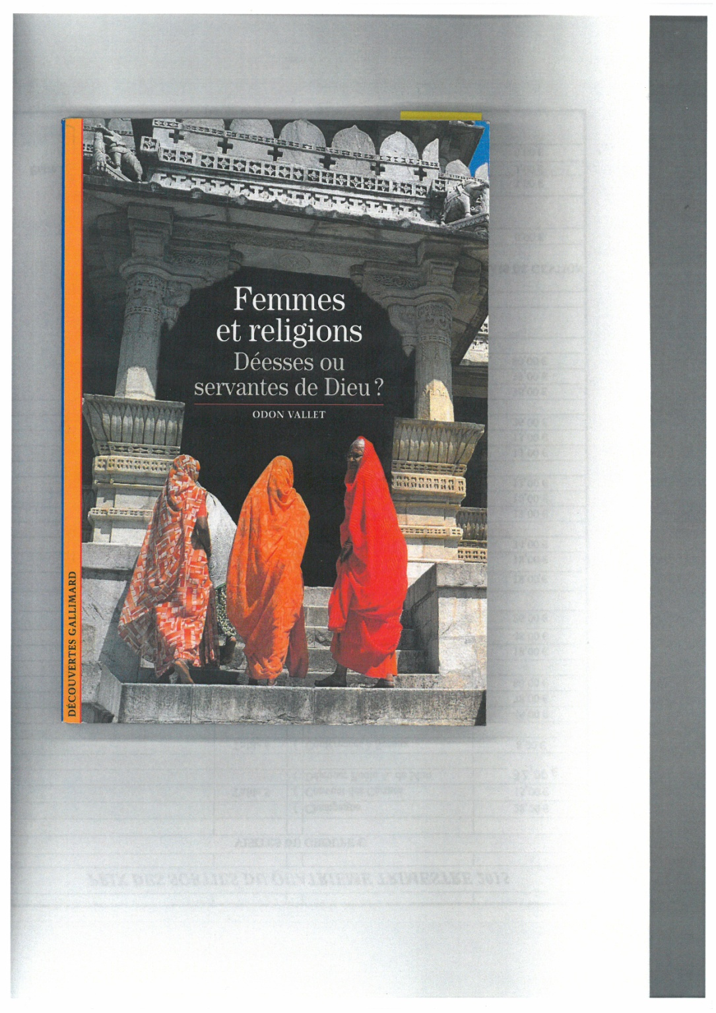

Slide 9
Hiérarchie et domination
«Ton désir te poussera vers ton homme, et lui te dominera » (Genèse, III, 16)
«Femmes soyez soumises à vos maris comme au Seigneur » (Saint Paul)
« Les hommes ont autorité sur les femmes » (Sourate IV,V34)
«Les hommes sont à un degré au-dessus des femmes » (Sourate II, V228)
«Bénis sois- tu Eternel Roi de l'Univers qui ne m'as pas fait femme!»(prière juive)

Slide 10
Constat
Frédéric Lenoir …Le Monde des religions, janv-fév. 2009
Un des points communs entre les diverses religions:
« qui surprend par sa permanence et sa quasi-universalité : le mépris de la femme. Comme si la femme était un être humain potentiel ou raté, assurément inférieur au sexe masculin ».

Slide 11
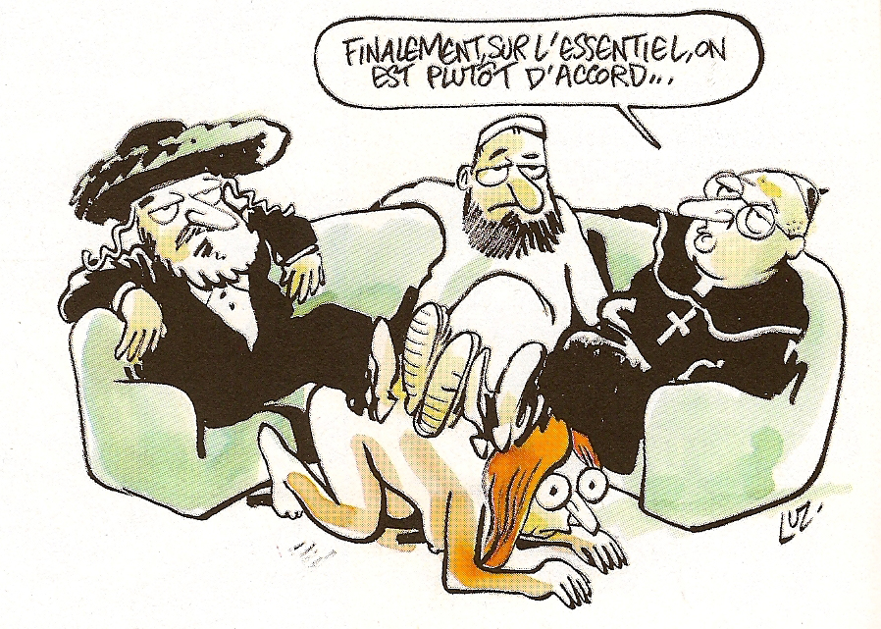
En bref…

Slide 12
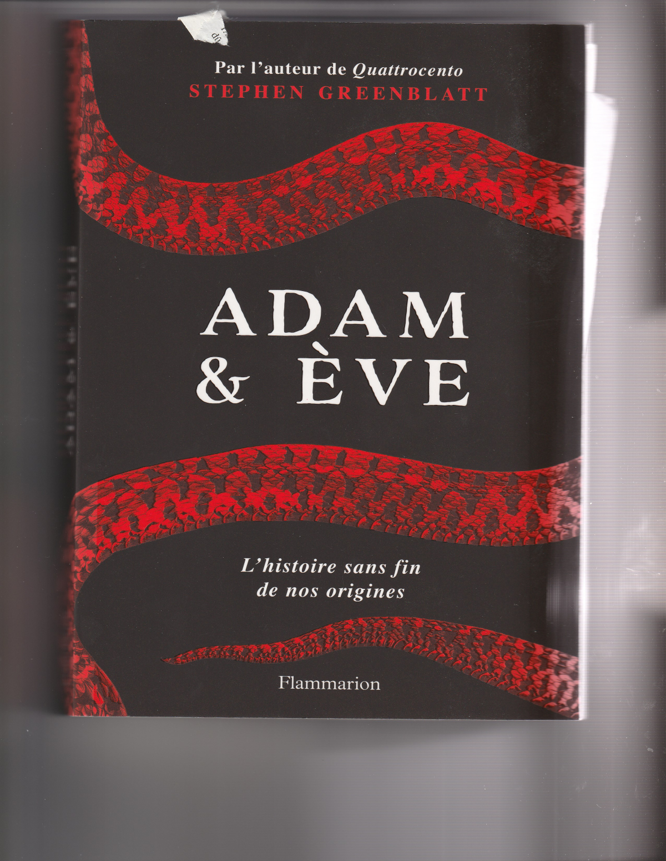

Slide 13
Un mythe …Adam et Eve
Peu de récits ont connu une si large renommée
et une telle longévité.
Pierre fondatrice des trois monothéisme
façonne notre conception des origines de l’homme,
le travail, la sexualité, le désir, l’obéissance, les
douleurs de l’accouchement, la domination
masculine et le fait que malgré cette domination
les femmes continuent à désirer les hommes, etc.!
Il était une foi, Adam et Eve , Stephen Greenblatt, professeur de littérature
Harvard, formé à Cambridge et Yale ( 2017)

Slide 14
Pourquoi ?
Frédéric Lenoir le Monde des religions, janv-fév 2009
«La sexualité est sans doute au cœur du problème, et les mâles islamiques qui ne tolèrent les femmes que voilées n'ont rien à envier aux Pères de l’Église, qui ne voyaient dans la femme qu'une tentatrice en puissance
(…) abaissement de la femme dans presque toutes les cultures, un abaissement auquel les religions ont contribué de manière déterminante »

Slide 15



1970, un tournant pour le féminisme
La sexualité est politique

Slide 16

7-10
1970

Slide 17
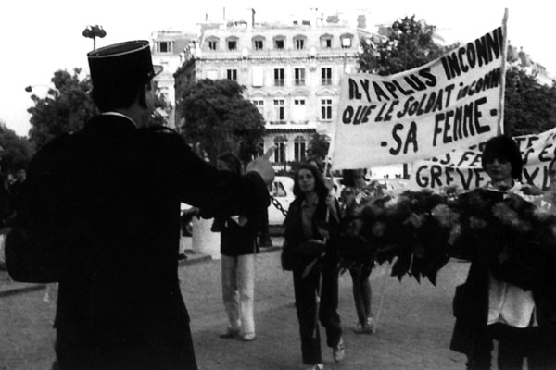
1ère action: Paris 26 août 70, sur la tombe du Soldat Inconnu

Slide 18
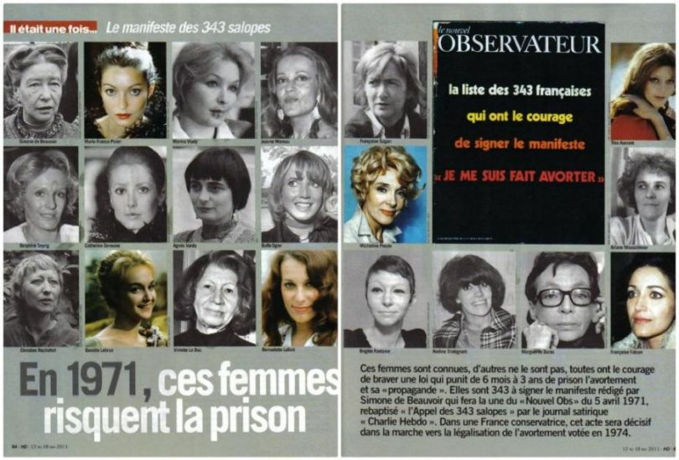

Slide 19
L’universalité du droit des femmes
CEDEF 1979: convention pour l’élimination des discriminations envers les femmes….RESERVES au nom des religions
alors que :
Charte ONU 1945 :réaffirme la foi dans les droits fondamentaux de l'homme, (…) et dans l'égalité des droits de l’homme et de la femme
DUDH 1948 : proclame que chacun peut se prévaloir de tous les droits et de toutes les libertés qui y sont énoncés, sans distinction (notamment) de sexe

Slide 20
Activisme des religions
Humane Vitae, 1968 « moyens illicites de régulation des naissances (…) processus intrinsèquement malhonnête »
Cardinal Archevêque de Paris, 2016 prône le retrait du droit de communier aux femmes qui prennent la pilule
Le Pape François, 2018 « avoir recours à l’avortement est assimilable au recours à un tueur à gages",

Slide 21
2014, la Convention Citoyenne (CFCM)
«bioéthique musulmane : l'embryon a le même
statut que la personne vivante dès la fécondation »
« Le voile est une prescription (Coran 33-59)
recommandée par le Prophète ».
La citation n’est pas complète, aucune allusion
aux débats sur le sens du texte, on pourrait croire
qu’il s’agit d’un pilier de l’Islam!

Slide 22
Pressions internationales contre l’IVG
1994, Le Caire, conférence internationale population et développement
Lobbying effréné du Vatican, blocage de la conférence, alliance avec théocraties islamistes, compromis historique :
L’IVG n'est pas une méthode de planification
Toute modification des lois sur l'IVG relève du niveau national ou local
2014, New York, le Caire +20

Slide 23
Les textes « obscurcis »
1994 : Le Caire conférence sur Population et Développement «en respectant pleinement les religions »
2009 : Charte Européenne des Droits Fondamentaux « dans le respect de la diversité des cultures et des traditions des peuples d'Europe »

Slide 24
Contexte géopolitique
1979
Iran, révolution islamique
Arabie Saoudite, occupation de la Mecque
Afghanistan, entrée de troupe soviétiques
1989
Chute du Mur de Berlin
Fin des idéologies politiques
Résurgence du nationalisme et du religieux
Fatwa contre Salam Rushdie

Slide 25
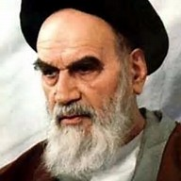
Invisibilité des femmes dans l’espace public et statut de 2d rang
Iran, février 1979
Régression droit des femmes :
obligations vestimentaires, révision de la loi sur la protection de
la famille, ségrégation, témoignage d’une femmes moitié de celui
d’un homme, obligation autorisation du mari pour sortir du
territoires, garde des enfants au père à partir de 7 ans,
interdiction de certains métiers,…)

Slide 26
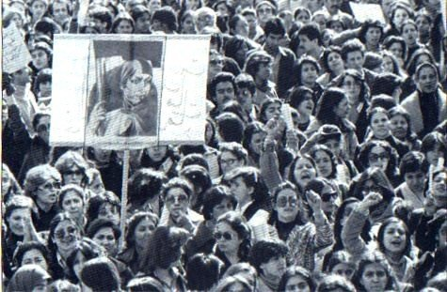
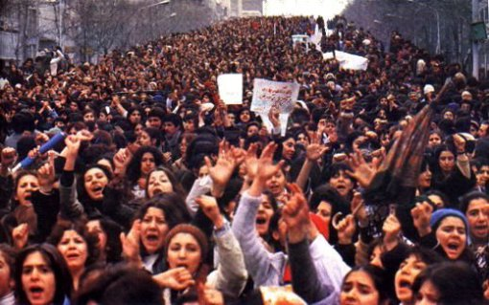
8 mars 1979 des dizaines de milliers d’Iraniennes dans les rues contre le tchador

Slide 27
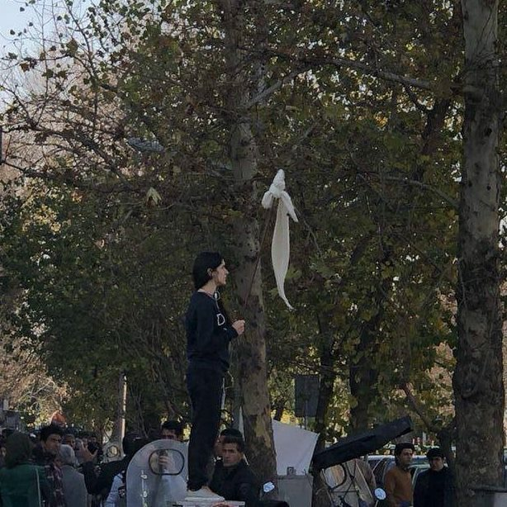
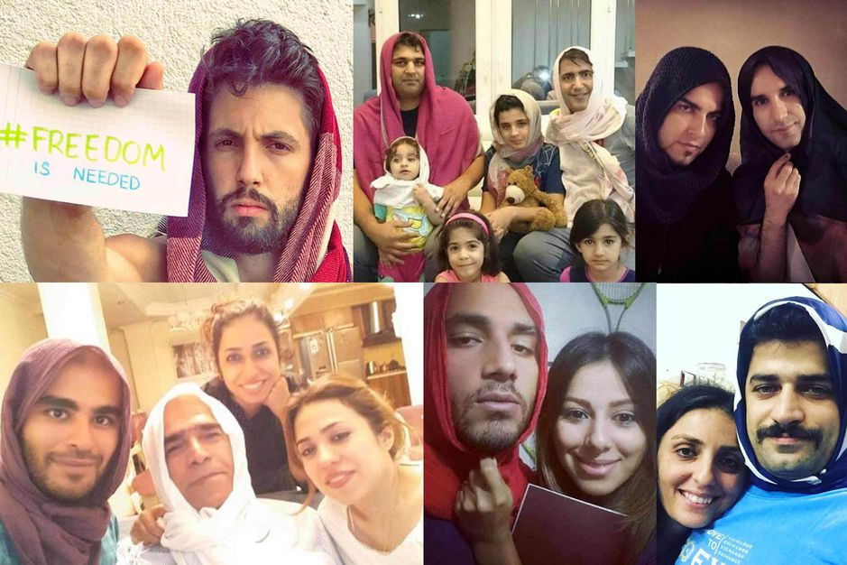
Et ça continue en 2017 via les réseaux sociaux
#mystealthyfreedom ( ma liberté furtive), Masih Alinejad

Slide 28

Comment limiter le poids de la religion et renforcer celui du droit des femmes ?

Slide 29
Un conflit de droit
Liberté de religion et droits des femmes
Etude du Rapporteur spécial auprès de la CDH, Abdelfah Amor
« Nombre des discriminations à l'encontre des
femmes, bien ancrées dans la culture dominante de
certains pays, sont fondées sur la religion ou
imputées à celle-ci (…)
« La compatibilité entre certains droits individuels,
dont la liberté de pratiquer une religion, un culte ou
un rite, et les droits fondamentaux de la femme
en tant que droits universels un problème essentiel
Abdelfath Amor, Rapporteur Special CDH, 2002

Slide 30
Assemblée Parlementaire Conseil Europe
Résolution 1464 ( 2005)
« les droits des femmes sont souvent restreints ou bafoués au nom de la religion.
L’Assemblée parlementaire exhorte donc les États membres du Conseil de l’Europe:
« à protéger pleinement toutes les femmes vivant sur leur territoire contre toute violation de leurs droits fondée sur ou attribuée à la religion »

Slide 31


Slide 32


Slide 33
Déclaration des Droits de l'Homme et du Citoyen de 1789
Art. 10.
Nul ne doit être inquiété pour ses opinions,
même religieuses, pourvu que leur
manifestation ne trouble pas l'ordre public
établi par la Loi.

Slide 34
Convention Européenne
ART. 9 :Liberté de pensée, conscience et religion
1.Toute personne a droit à la liberté de pensée, de conscience et de religion; ce droit implique (…) la liberté de manifester sa religion ou ses convictions (…)
2.La liberté de manifester sa religion ou ses convictions ne peut faire l’objet d’autres restrictions que celles qui, prévues par la loi, constituent des mesures nécessaires, dans une société démocratique, à la sécurité publique, à la protection de l’ordre, de la santé ou de la morale publiques, ou à la protection des droits et libertés d’autrui.

Slide 35
Cas CEDH/ Suisse 15 2 2001
La requérante
Institutrice convertie à l’Islam, port du foulard, école
primaire publique laïque/ prescriptions coraniques
La Cour:
Buts légitimes : neutralité à l’école, paix religieuse.
Mesure justifiée dans son principe, proportionnée
à l’objectif visé de protection des droits et libertés
d’autrui et de la sécurité publique, nécessaire
dans une société démocratique.
.

Slide 36
« La Cour admet qu’il est bien difficile d’apprécier
l’impact qu’un signe extérieur fort tel que le port
du foulard peut avoir sur la liberté de conscience
et de religion d’enfants en bas âge.
[On ne peut cependant] dénier de prime abord tout
effet prosélyte que peut avoir le port du foulard dès
lors qu’il semble être imposé aux femmes par
une prescription coranique qui, comme le constate
le Tribunal fédéral est difficilement conciliable
avec le principe d’égalité des sexes.
L’interdiction ne constitue pas une discrimination
au sens de la CEDEF.

Slide 37
Cas CEDH France – loi du 11 10 2010 dissimulation du visage
Buts légitimes invoqués par la France
sécurité publique & socle minimal des valeurs
d’une société démocratique et ouverte:
(1) respect de l’égalité F/H
(2) respect de la dignité de la personne
(3) respect des exigences minimales de
la vie en société
La Cour ne retient que (3)

Slide 38
Rapport DDF Sénat, 2017 sous la présidence de Chantal Jouanno
Inscrire le principe d’égalité entre
les femmes et les hommes à l’article 1er
de la Constitution

Slide 39
Pétition du Laboratoire de l’Egalité
République indivisible, laïque, démocratique et sociale.
Assure égalité devant la loi de tous les citoyens
et les citoyennes sans distinction de sexe,
d’origine, de race, ou de religion (...)
La loi garantit l’égal accès des femmes et des
hommes aux mandats électoraux et fonctions électives
ainsi qu’aux responsabilités professionnelles et
sociales

Slide 40
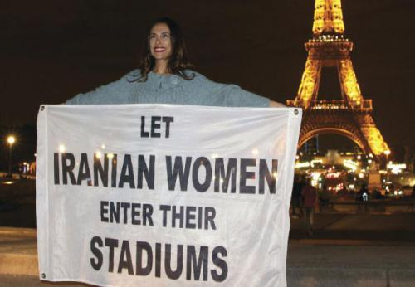
Une stratégie pour défendre l’universalité des valeurs:
Paris 2024 solidarité contre l’apartheid sexuel dans le sport à l’image de la solidarité contre l’apartheid racial

Slide 41
Ou alors faire comme le COJO Paris 2024 ?
Merci pour votre attention!

